Slide 1
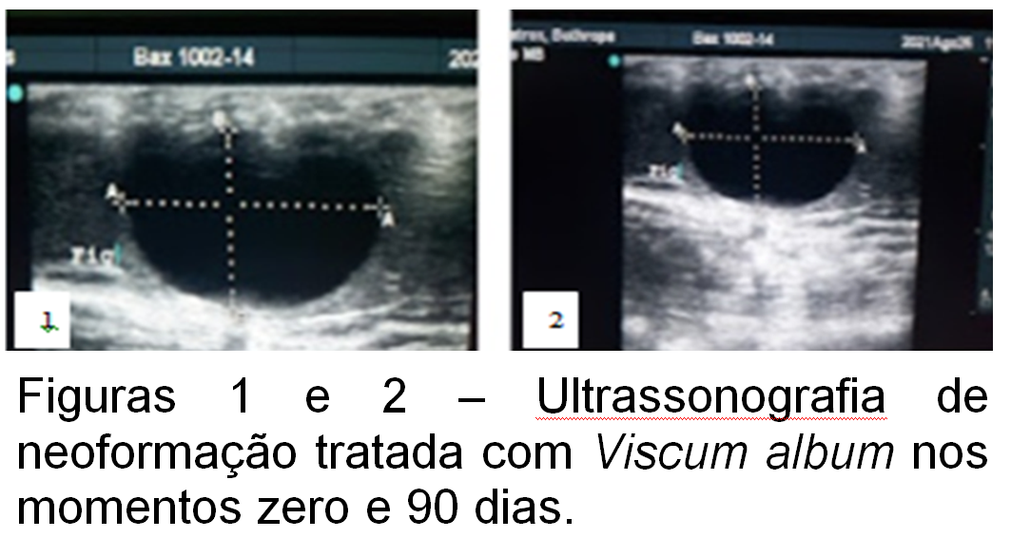
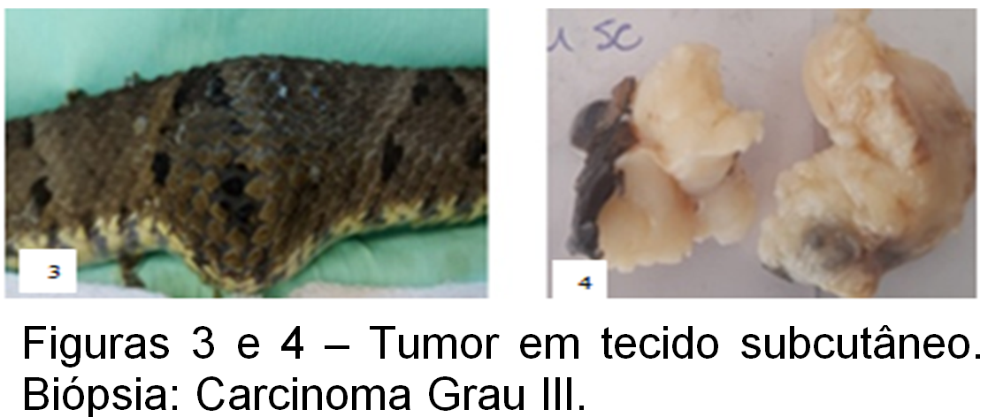
APLICAÇÃO DE Viscum album D30 ULTRADILUIDO EM SERPENTES DE CATIVEIRO COM E SEM NEOPLASIAS
Engenharia Biomédica
Gerson Batista Picca¹; Dr. Landulfo Silveira Junior²(coorientador); Drª Lívia Helena Moreira³ (orientadora)
Universidade Anhembi Morumbi (UAM)
Engenharia Biomédica, São José dos Campos – Cité
gersonbp7@gmail.com¹; lsjunior@gmail.com ²; livia.mel@ulife.com.br³
Introdução
Fundamentada na tentativa de melhor prognóstico em uma resposta terapêutica eficaz, bem como a garantia de qualidade de vida ao paciente, faz-se necessária a busca por alternativas medicamentosas visando os efeitos direcionados às células cancerígenas, com boa margem de segurança, e com ausência ou mínimos efeitos colaterais (PIMENTEL, 2021).
Dessa forma, os compostos naturais podem ser adicionados ao tratamento convencional, sendo a fauna e flora responsáveis por cerca de 25% de todos os medicamentos anticâncer aprovados desde a década de 80 (HUANG; LU; DING, 2021; VIEIRA et al., 2022), compostos naturais bioativos a serem estudados em neoplasias. Além do desenvolvimento de instrumentos capazes de proporcionar agilidade, praticidade, baixo custo e se possível de caráter preventivo para uso em diagnósticos como a espectroscopia Raman.
Um exemplo destes compostos naturais bioativos, o Viscum album, é composto natural que exerce importante papel antioxidante, anti-inflamatório e antitumoral, com utilização variada em pesquisas sobre neoplasias (GALINIAK; AEBISHER; BARTUSIK-AEBISHER, 2019). Tais compostos ainda carecem de pesquisas para a oncologia veterinária de mamíferos e em outras classes de animais.
Este estudo buscou descrever a ação do extrato de Viscum album ultradiluído dinamização (D30) como uma opção terapêutica antineoplásica em serpentes com e sem neoplasias criadas em cativeiros.
Objetivos
Este estudo buscou descrever a ação do extrato de Viscum album ultradiluído (D30) como uma opção terapêutica antineoplásica em serpentes com e sem neoplasias criadas em cativeiros.
Metodologia
O estudo foi realizado no Instituto de Herpetologia do Instituto Butantã, São Paulo- SP, com aprovação CEUA nº7991151220/002256. Serpentes peçonhentasdas (N=26) das famílias Viperidae e Ophidae provenientes de cativeiro e de vida livre foram selecionadas para a execução deste projeto. Os animais eram alimentados uma vez ao mês em períodos diferentes da aplicação do fármaco e dos exames por imagem. As serpentes foram divididas em dois grupos, grupo neoplásico (n=16) e grupo sem neoplasia (n=10), todas tratadas com Viscum album ultradiluído (D30) com 1,0 mL/animal semanalmente por três meses seguidos pela via intracelômica. Foram colhidas amostras de soro sanguineo nos momentos zero, 30, 60 e 90 dias para avaliação pela técnica espectroscopia Raman e monitorado por diagnóstico por imagem através do ultrassom, e biópsia das neoplasias do grupo neoplásico.
Resultados
Serpentes do grupo neoplásico apresentavam áreas menos volumosas, um pouco mais concêntricas e hipoecóicas, como apresentado nas figuras 1 e 2, foram diagnosticados ainda hepatite difusa crônica e ativa, nefrite focal, alterações cardíacas, sarcomas, mesoteliomas, fibromas, neoplasias colangiocelulares, pneumonia e carcinoma, apresentados nas figuras 3 e 4. As serpentes do grupo não neoplásico permaneceram com o perfil alimentar inalterado, manutenção do peso médio e sem alterações metabólicas e morfofuncionais importantes confirmadas pelo diagnóstico por imagem. Os animais do grupo tratamento permaneceram inalterados quanto as condições de vida.
No decorrer do trabalho foram coletados soros de todos os animais envolvidos para análise e interpretação através da técnica espectroscopia Raman, contudo os dados ainda estão sendo processados e análises futuras deverão complementar à pesquisa.
Conclusões
O Viscum album ultradiluído (D30) é uma alternativa complementar para auxiliar no tratamento de serpentes com e sem neoplasias, pois não houve a ocorrência de efeitos colaterais nos animais submetidos ao tratamento. Mais pesquisas deverão ser desenvolvidas com o uso desse fármaco para se evidenciar o real impacto na qualidade de vida das serpentes criadas em cativeiros.
Bibliografia
GALINIAK, S.; AEBISHER, D.; BARTUSIK-AEBISHER, D. Health benefits of resveratrol administration. Acta Biochimica Polonica, v. 66, n. 1, p. 13–21, 28 fev. (2019).
HUANG, M.; LU, J.-J.; DING, J. Natural Products in Cancer Therapy: Past, Present and Future. Natural Products and Bioprospecting, v. 11, p. 513, (2021).
PIMENTEL, N. B. L. O custo da cura: repercussões psicossociais do tratamento radioterápico para o câncer do colo uterino. 2021. 124 f. Dissertação (Mestrado Acadêmico em Ciências do Cuidado em Saúde) - Universidade Federal Fluminense, Niterói, (2021).
SZURPNICKA A et all; Biological activity of mistletoe: in vitro and in vivo studies and mechanisms of action. Archives of Pharmacal Research, pp. 1- 37 (2020).
TRACCHIA, A. C.; Medicina en quelonios y otros reptiles. 1a ed ampliada. - Ciudad Autónoma de Buenos Aires: Universidad Maimónides; Ciudad Autónoma de Buenos Aires: Ediciones Fundación Azara, (2018).
Fomento
Agradecimento a Universidade Anhembi Morumbi (UAM) pela Bolsa de Estudo Parcial concedida ao aluno.

